Slide 1
2017年湖北省中小学师生“网络学习空间”
应用交流展示活动教师
专项培训
武汉烽火立云网络科技有限公司
2017年5月
Notes:
备注：武汉烽火立云网络科技有限公司

Slide 2
01
02
03
04
05
06
教师如何报名参加活动
学生如何报名参加活动
老师要做什么
学生要做什么
校级管理员要做什么
我们还能做什么

Slide 3
01
教师如何报名参加活动？
省平台用户
非省平台教师用户
教师用户报名指南详情

Slide 4
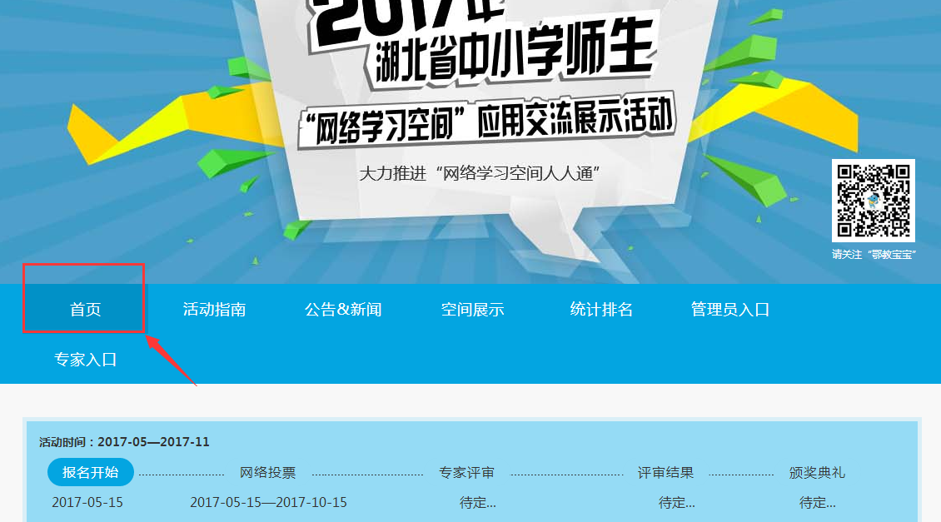
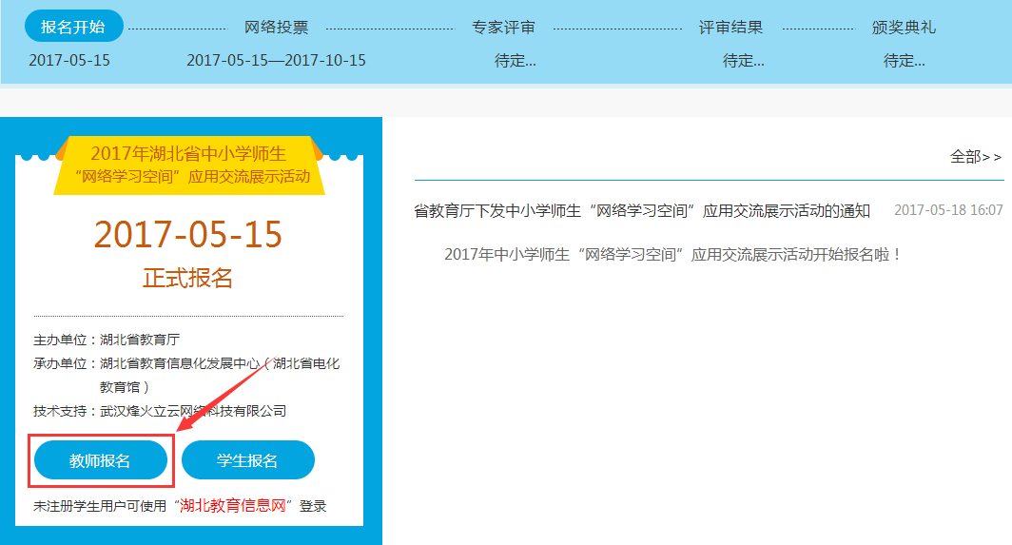
非省平台教师用户
1、直接通过湖北省教育资源公共服务平台www.hbeducloud.com,进入活动页面。

Slide 5
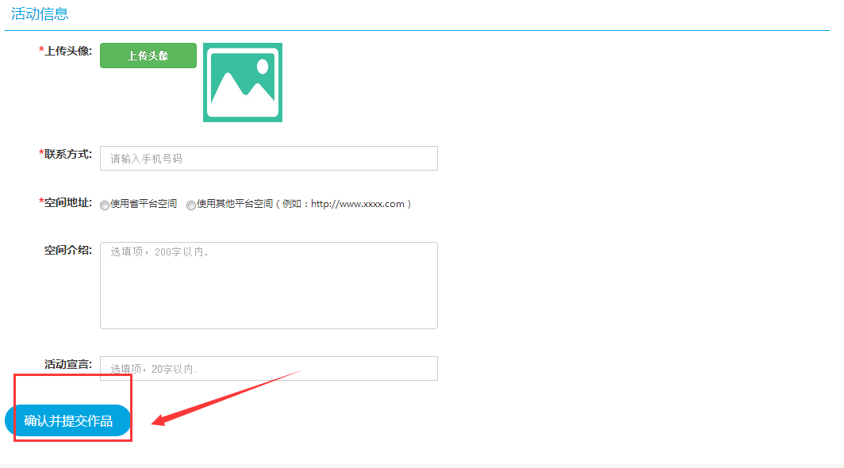
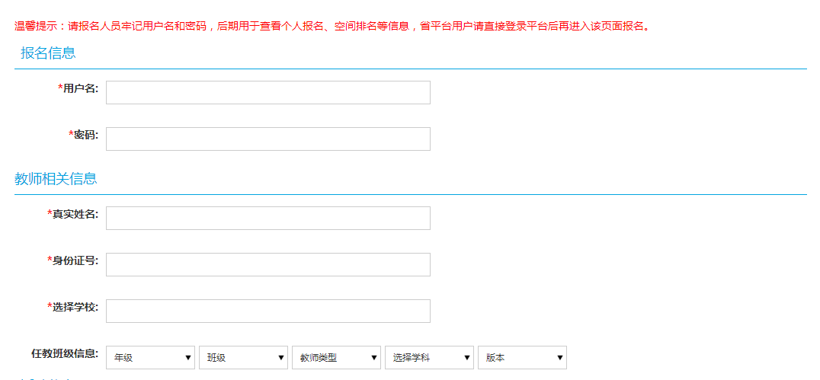
2、直接点击我要报名，进入活动页面填写相关信息进行参赛。
注意：
报名信息中的用户名和密码非省平台用户需要填写，该用户名和密码为教师用户首次登录平台和参加活动报名使用，填写时可按照要求进行，但一定要牢记自己填写的用户名和密码，后期用来查看自己的报名、排名以及i信手机端登录。

Slide 6
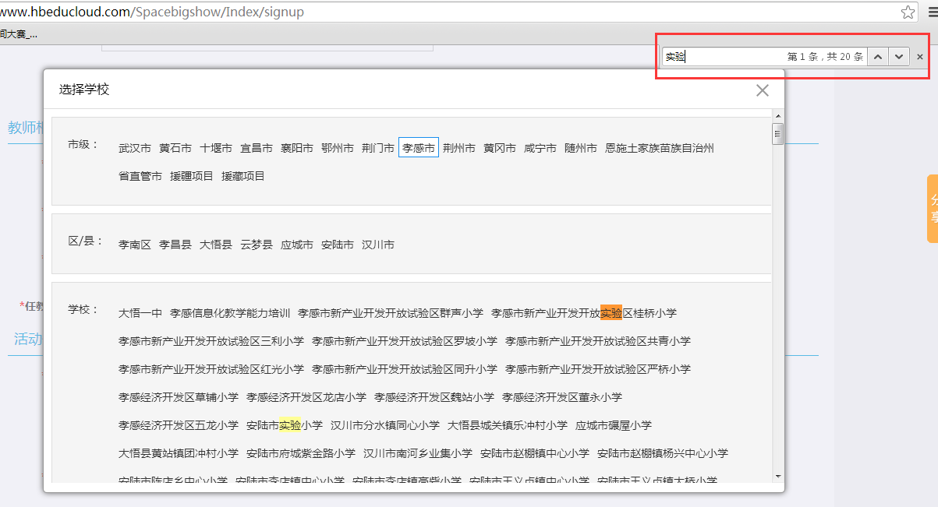
3、教师用户选择学校时，如果本地的学校较多，可使用ctrl+F按键调取本地页面的搜索引擎框，输入学校关键字进行查找学校。

Slide 7
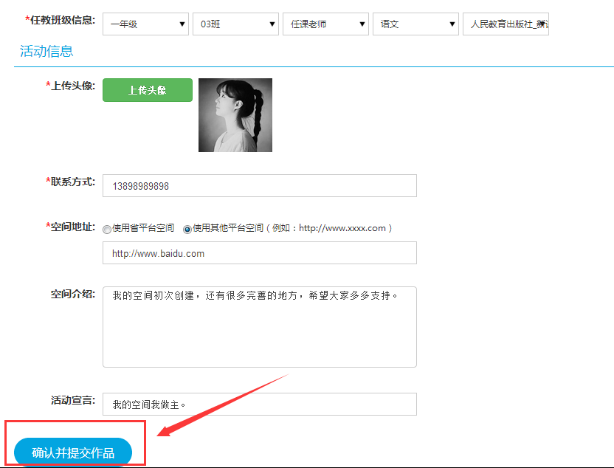
4、教师填写任教班级信息。教师在填写任教班级信息时，如果出现年级与班级无法选择的情况，请联系本校的校管理员在学校管理后台进行年级与班级添加，学科与版本信息如果对应不到本校科目，可联系平台客服处理，信息填写完成后，最后点击确认并提交作品。

Slide 8
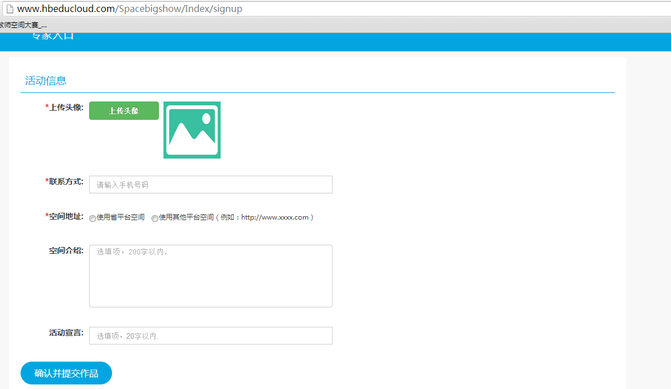
省平台用户
1、省平台用户参加活动，首先登陆湖北省教育资源公共服务平台，进入活动页面，只需填写活动信息即可，用户账号和教师信息系统均会直接自动获取。

Slide 9
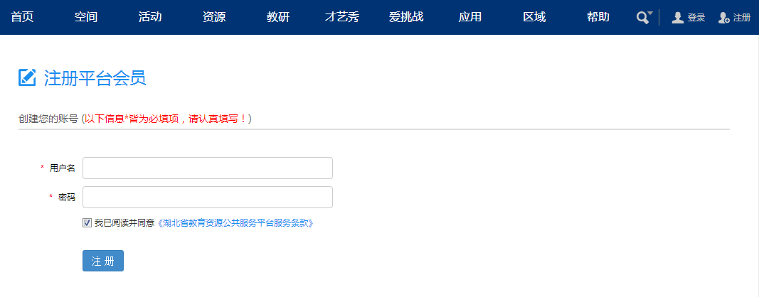
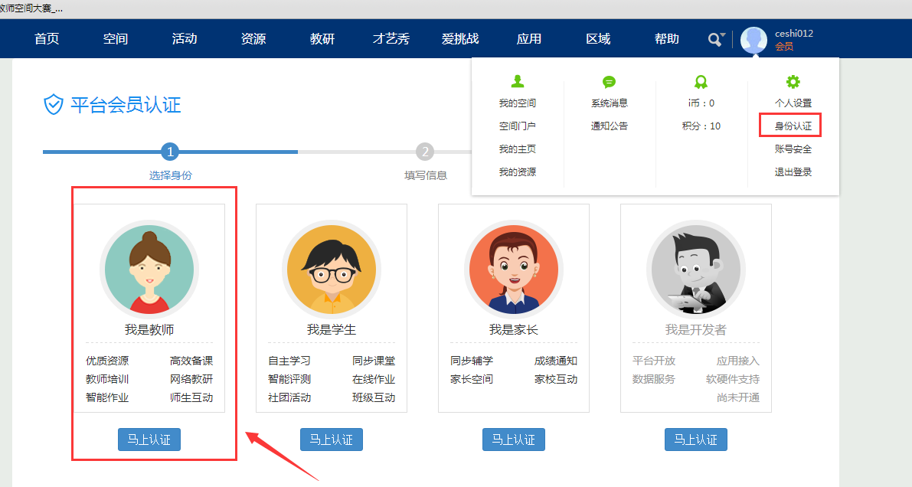
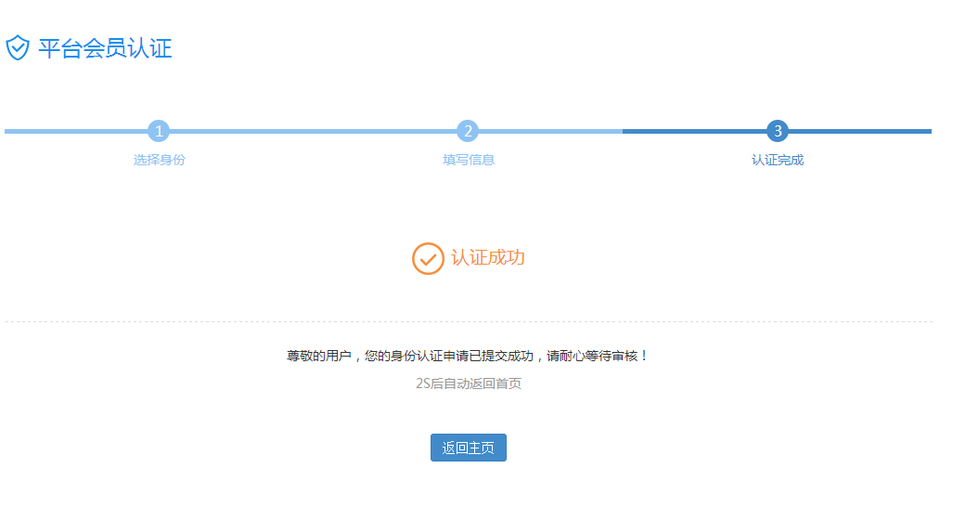
注意：
非省平台用户也可以直接进入湖北省教育资源公共服务平台用户注册页面，成为平台注册用户后，申请身份认证，由学校管理员审核通过后，登录平台进入活动页面进行报名参赛。

Slide 10
02
学生如何报名参加活动？
省平台用户
非省平台教师用户
学生用户报名指南详情

Slide 11
省平台用户
1、省平台用户参加活动，首先登陆湖北省教育资源公共服务平台，进入活动页面，只需填写活动信息即可，用户账号和学生信息系统均会直接自动获取。

Slide 12
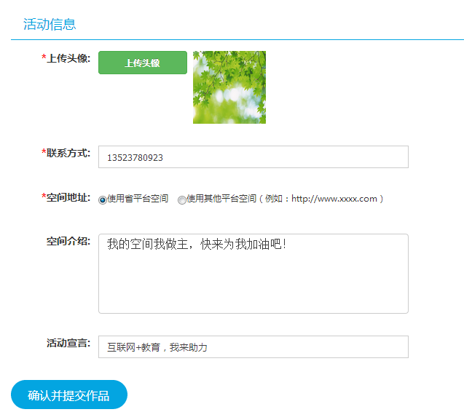
2、直接点击学生报名，进入活动页面填写相关信息进行参加活动。

Slide 13
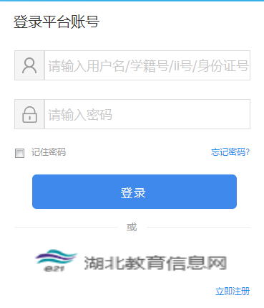
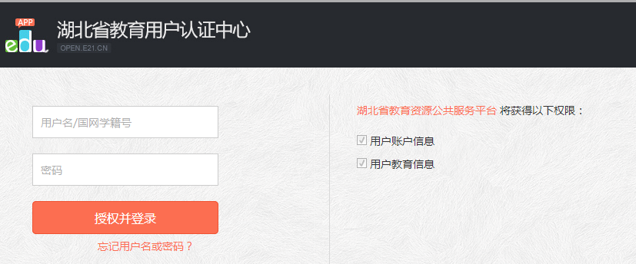
非省平台用户
1、通过湖北教育信息网账号及密码登陆后，即可进入活动页面参加活动。

Slide 14
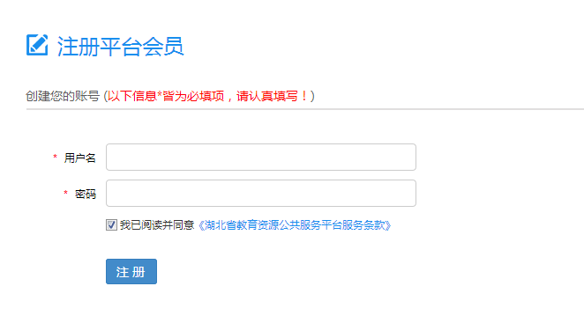
2、非省平台用户也可以直接进入湖北省教育资源公共服务平台用户注册页面，成为平台注册用户后，申请身份认证，由学校管理员审核通过后，登录平台进入活动页面进行报名参赛。
建议：由学校管理员根据模板统一批量开通学生账号。

Slide 15
03
老师要做什么？
活跃
资源
应用
学生助力

Slide 16
平台登录
每周登录平台可累计得分。
活跃
活跃
空间浏览
每日空间访问用户量可累计得分。
Notes:
所有得分系统均会再进行一次比例计算。

Slide 17
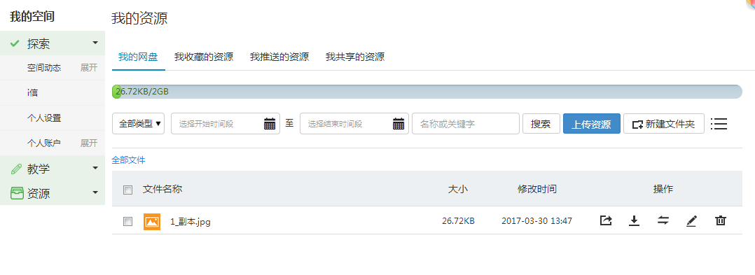
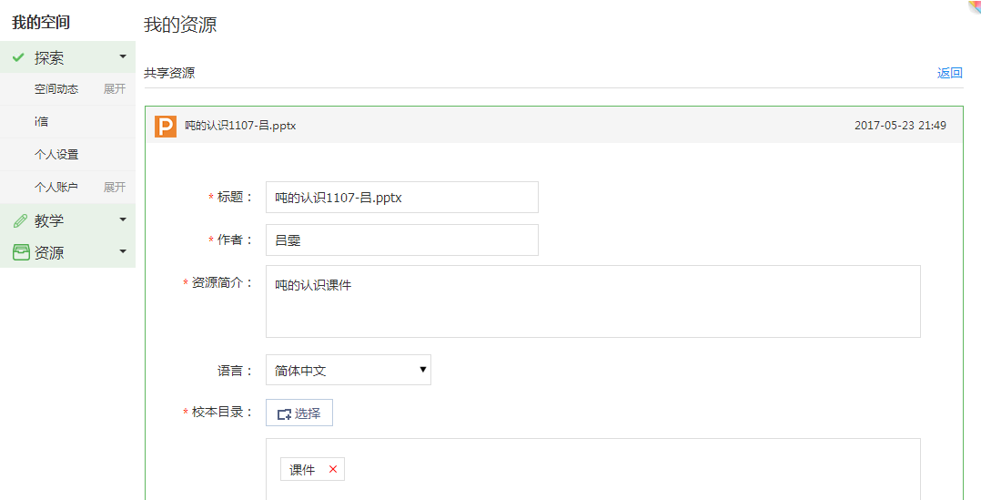
资源
每周上传并分享给学生或其他教师教学资源可累计得分。
上传资源数量

Slide 18
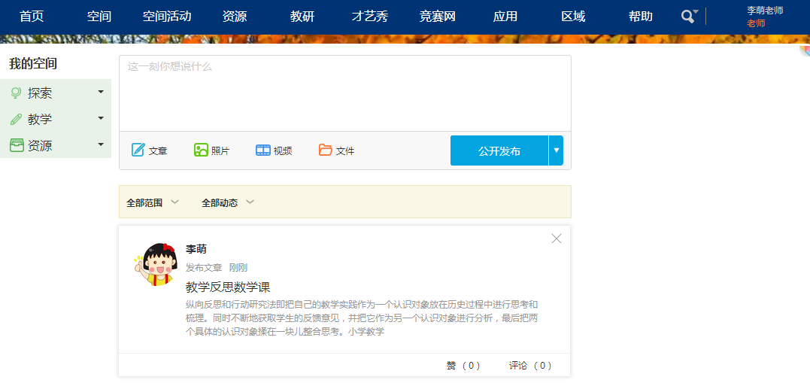
资源
每周发布到网络空间教学反思可累计得分。
教学反思

Slide 19
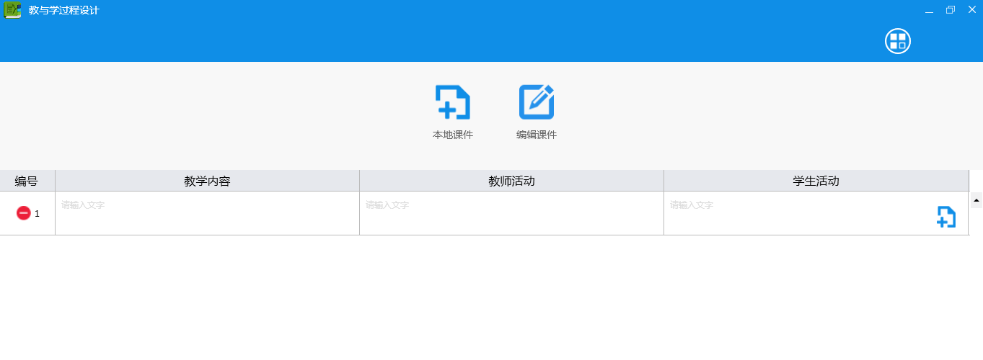
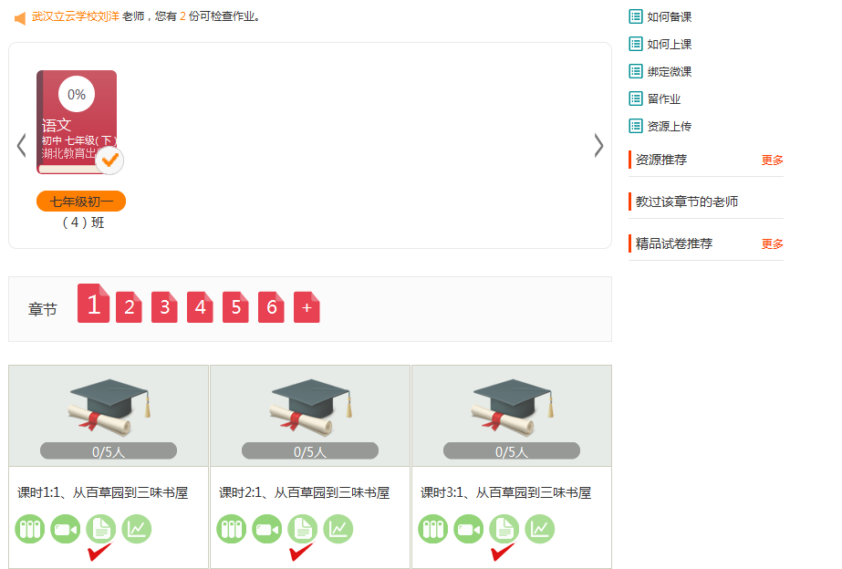
应用
每周使用网络空间进行备课可累计得分。
课前

Slide 20
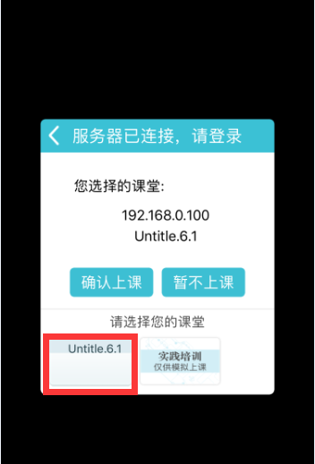
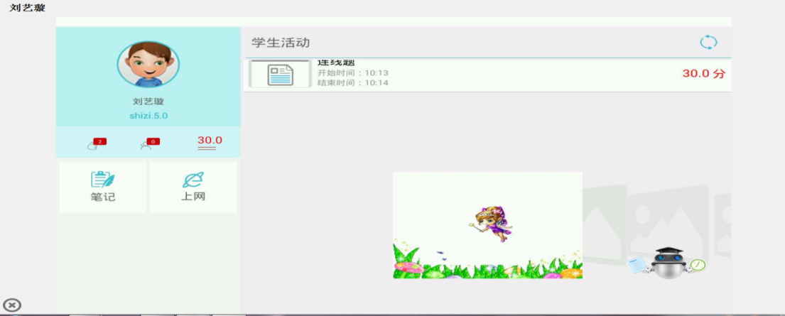
应用
每周使用网络空间信息化手段进行课堂授课可累计得分。
课中

Slide 21
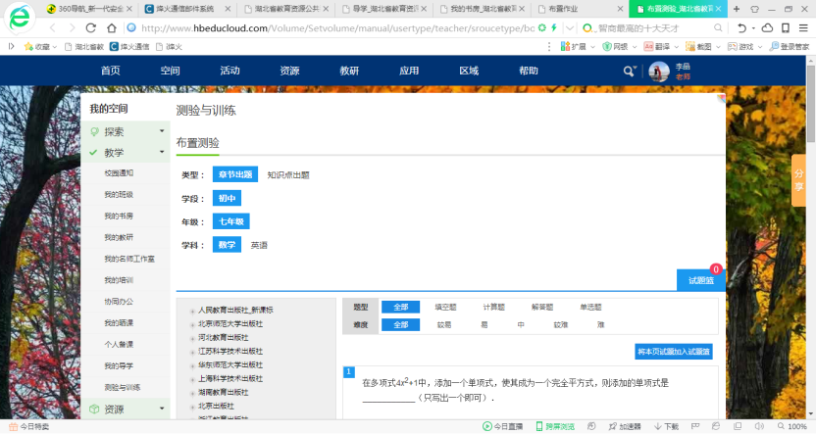
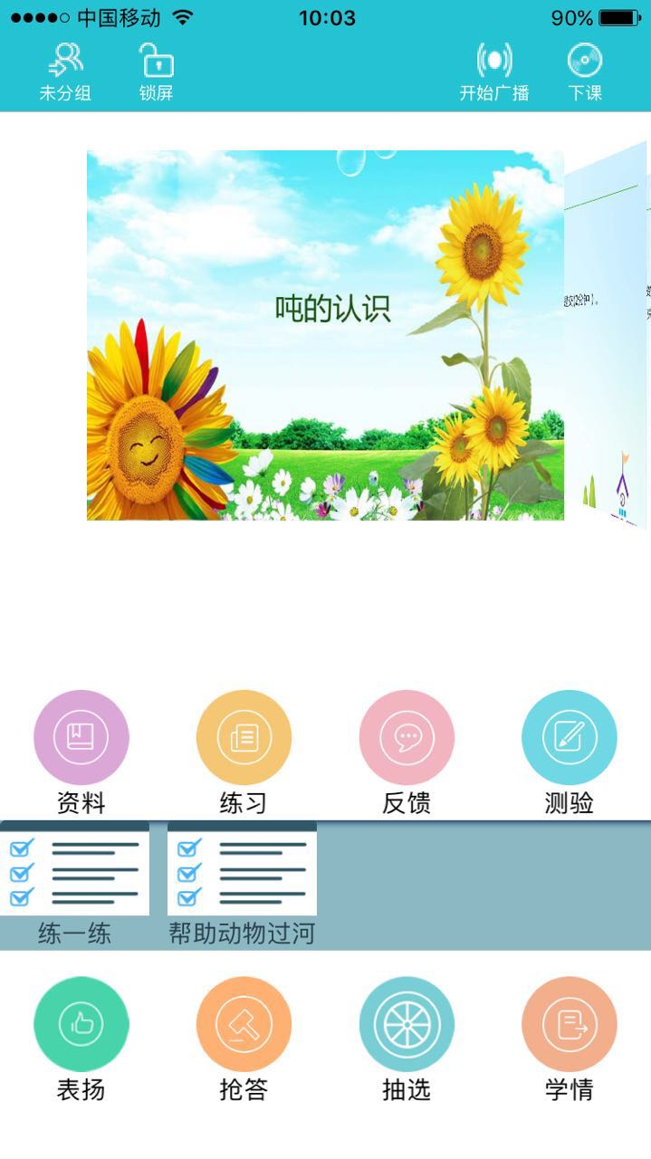
应用
每周使用网络空间布置并检查学生作业可累计得分。
课后

Slide 22
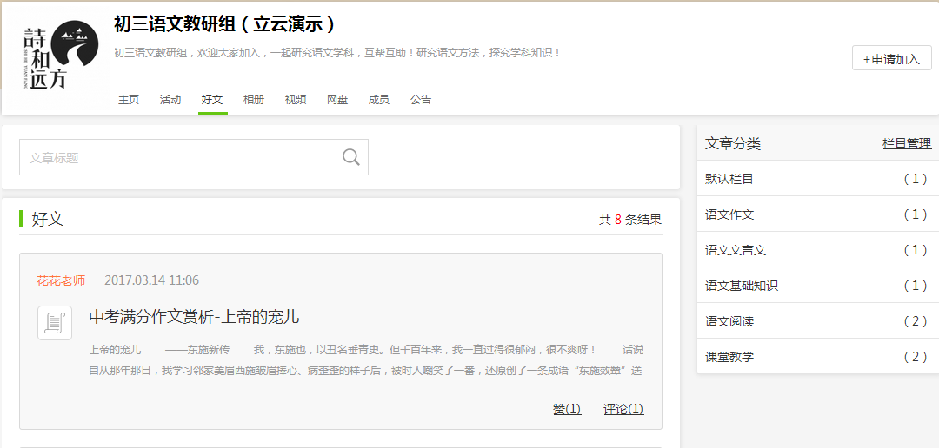
教师开通教研室或项目组参与教研活动，每周参与教研活动和组织教研可累计得分。
应用
教研活动

Slide 23
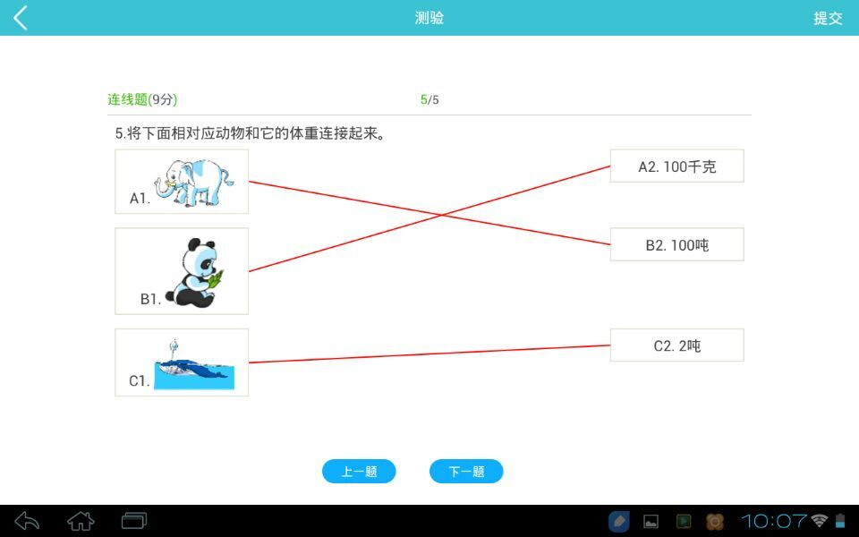
学生助力
每周学生使用学习空间完成教师所布置的教学任务可累计得分。
网络学习

Slide 24
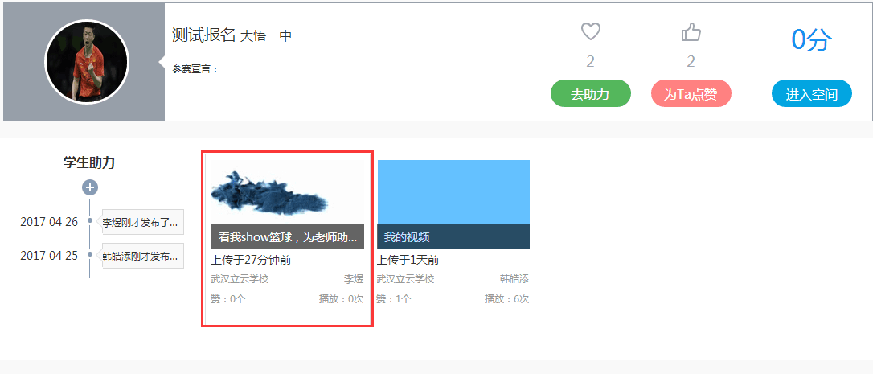
学生助力
学生利用网络空间以视频形式展示自身才艺、创新能力按视频获得积攒数折比加分。
创新能力

Slide 25
04
学生要做什么？
活跃
学习
能力成长

Slide 26
平台登录
登录平台可累计得分。
活跃
空间浏览
空间访问用户量可累计得分。

Slide 27
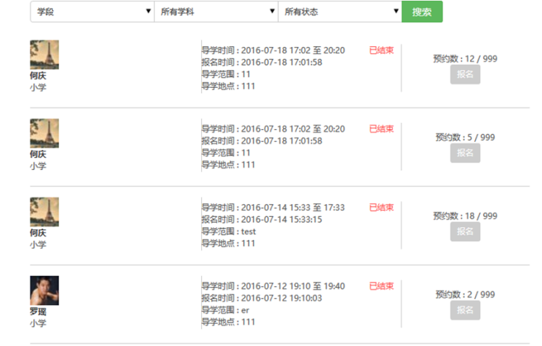
学习
每周完成课前微课预习可累计得分。
课前预习

Slide 28
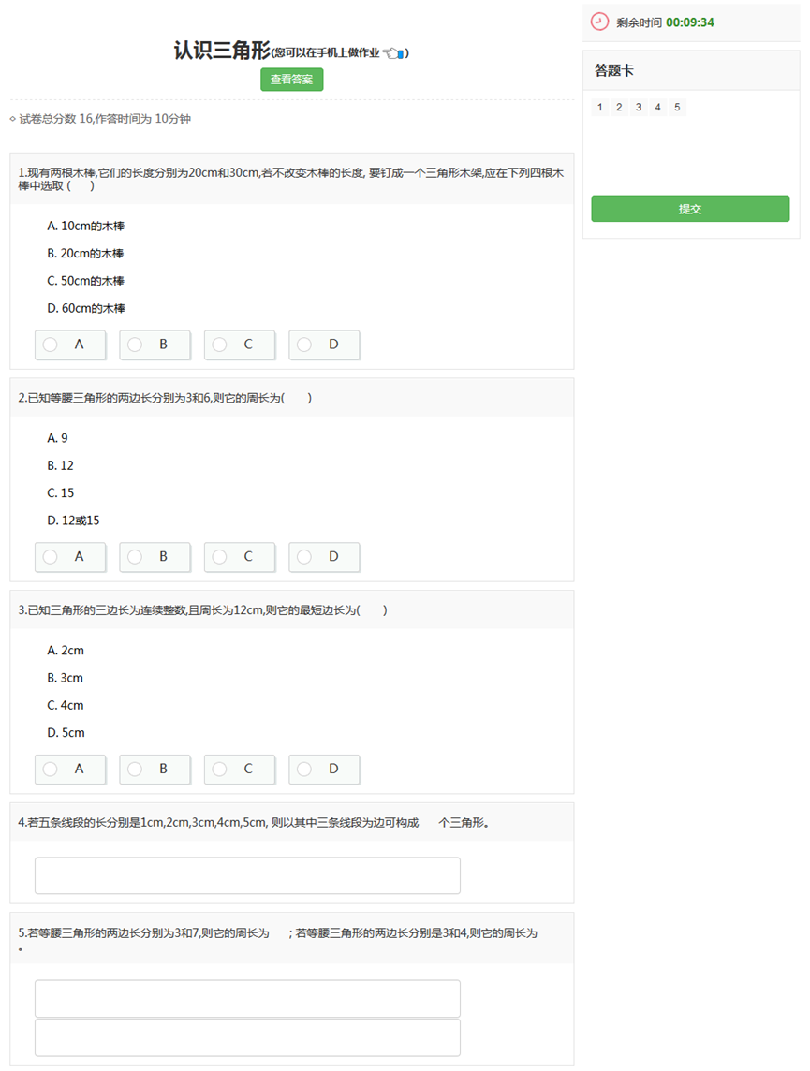
学习
每周空间线上作业可累计得分。
课后作业

Slide 29
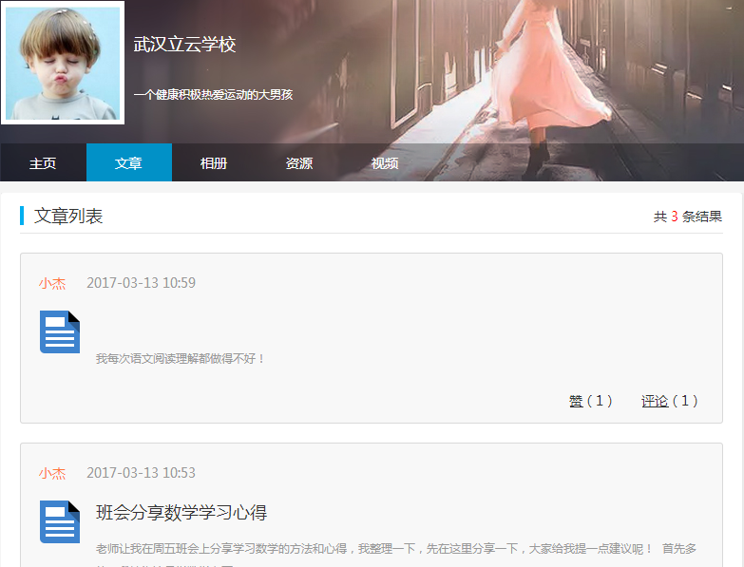
能力成长
每日空间评论数可累计得分。
学习交流

Slide 30
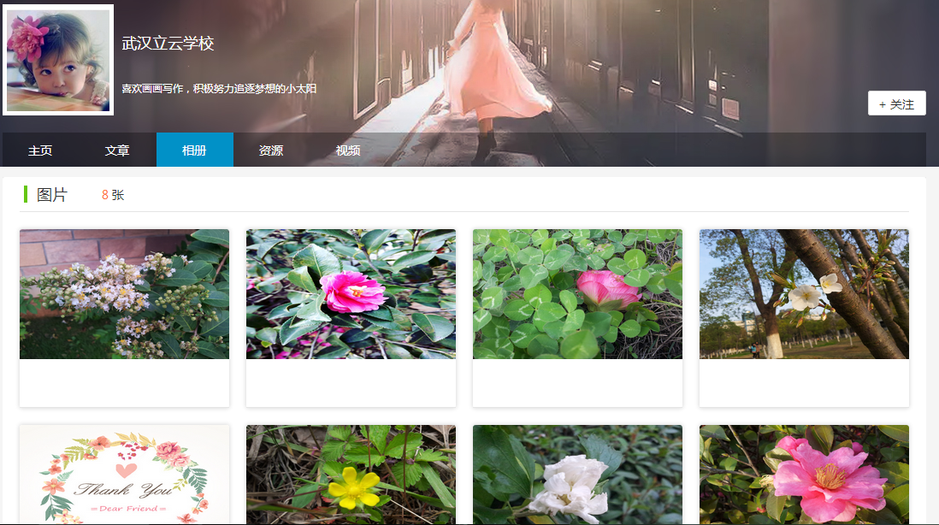
发布
每上传空间文章、照片、音频等相关内容可累计得分。
内容数量

Slide 31
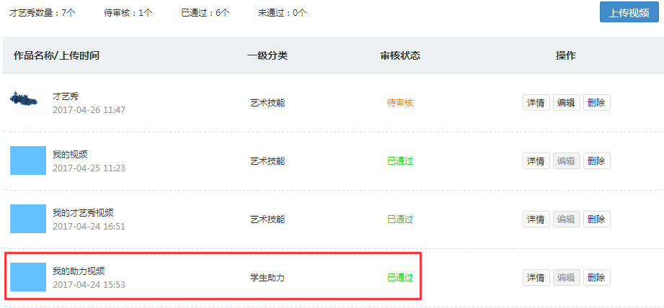
能力成长
学生利用网络空间以视频形式展示自身才艺视频根据集赞数可累计得分。
才艺展示
学生助力指南详情

Slide 32
05
校级管理员要做什么？
用户（教师、学生）认证审核
空间（教师、学生）活动资格审核
校级管理员审核指南详情

Slide 33
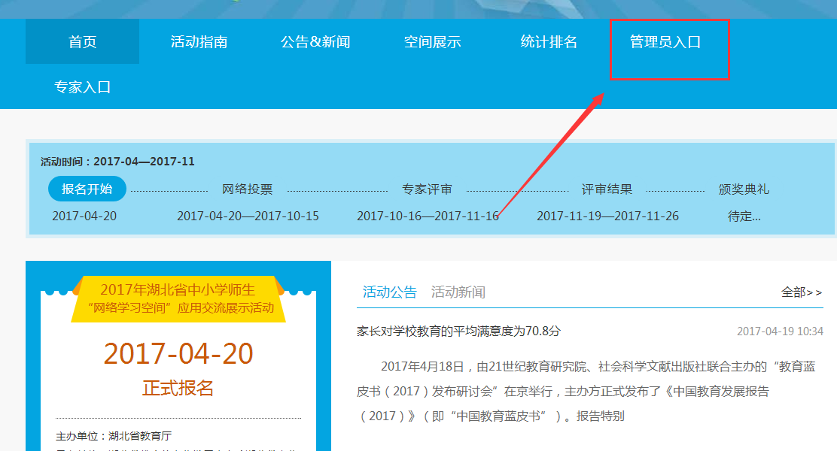
用户（教师、学生）认证审核
1、录湖北省教育资源公共服务平台，www.hbeducloud.com;或直接进入活动页面，找到管理员入口，登录学校管理员账号。

Slide 34
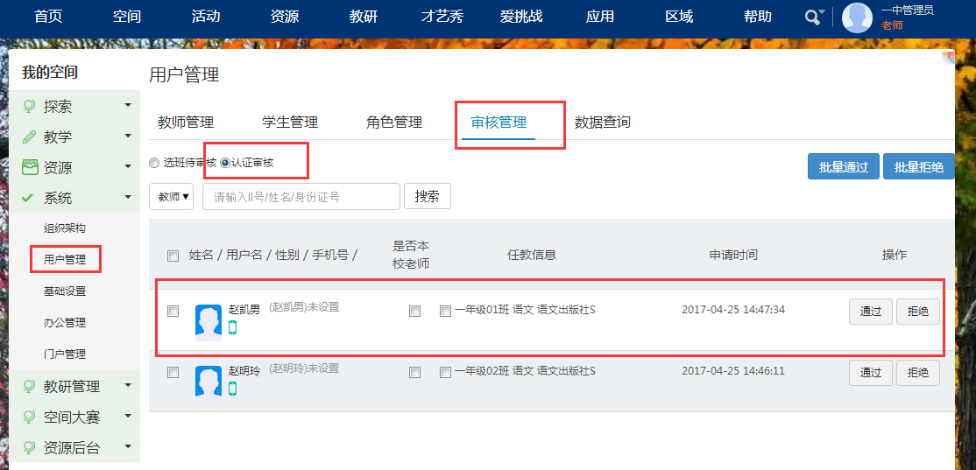
用户（教师、学生）认证审核
2、学校管理员进入我的空间—系统—用户管理—审核管理—认证审核页面，本次活动报名参赛的新用户教师均需要学校身份认证审核。

Slide 35
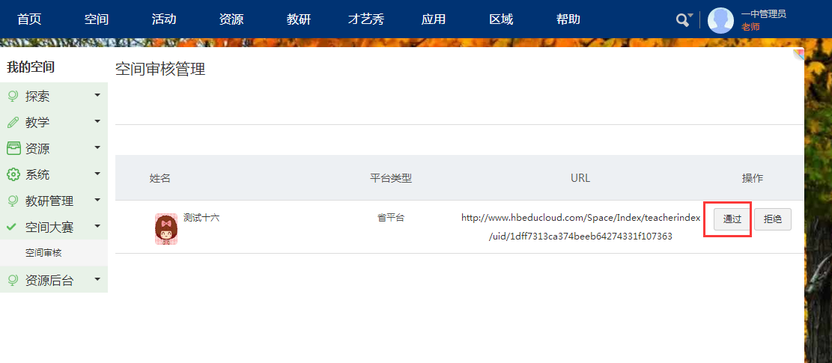
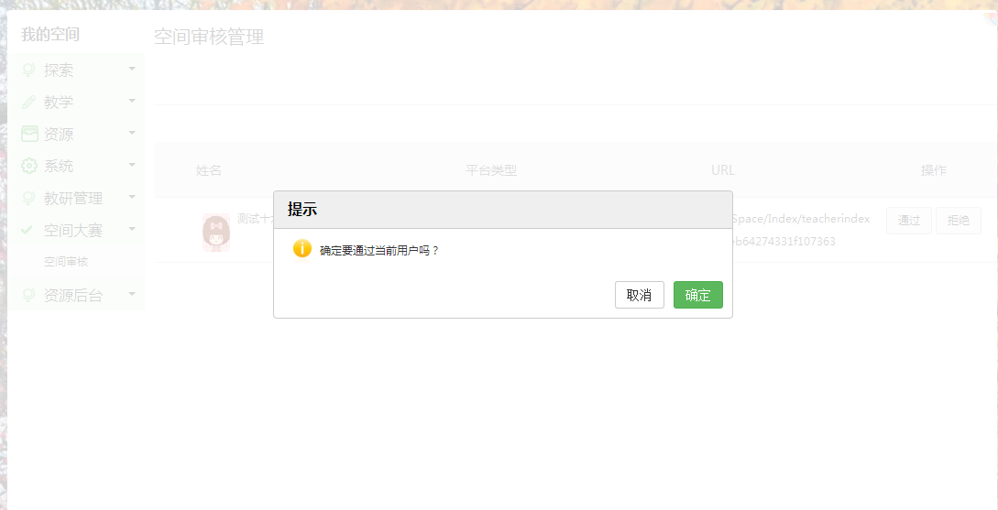
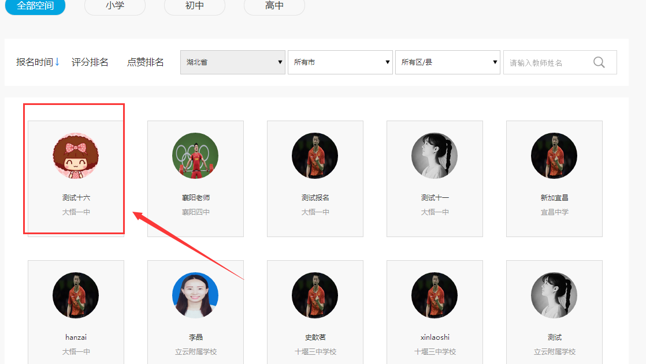
空间（教师、学生）认证审核
对教师认证信息审核通过后，学校管理员进入空间大赛活动后台管理页面，审核通过参赛教师空间信息，审核通过后，教师空间即在活动页面空间展示栏目中显示。

Slide 36
2017年湖北省中小学师生“网络学习空间”
应用交流展示活动教师
专项培训
谢谢您的聆听
武汉烽火立云网络科技有限公司
2017年5月
Notes:
备注：武汉烽火立云网络科技有限公司

